Slide 1
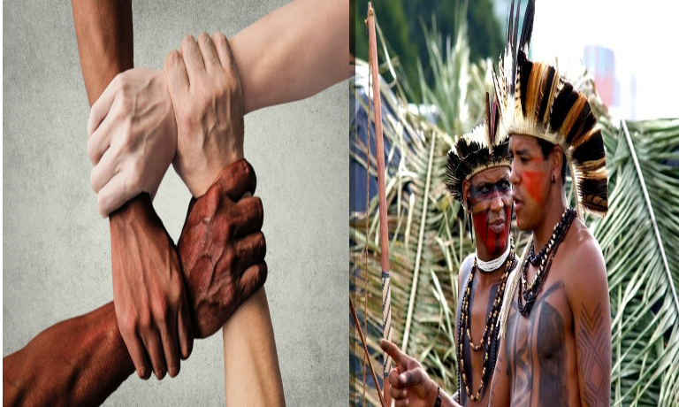
DIVERSIDADE E SOCIEDADE
Cronologia do racismo no Brasil
Índios do Brasil – Quem são eles?

Slide 2
“Negação, silêncio, raiva, medo, culpa… essas são algumas das respostas mais comuns para dizer a uma pessoa que ela está se comportando de maneira racista (muitas vezes não intencional). O racismo aberto não é socialmente aceitável. Ninguém quer ser tratado assim. Mas toda vez que o racismo é negado, impedimos que ele seja abordado e nossos preconceitos não são discutidos”.
PRECONCEITO, RACISMO E DISCRIMINAÇÃO
Preconceito é o prejulgamento de outra pessoa com base nos grupos sociais que ela pertence. É uma opinião formada, um sentimento, pensamento ou atitudes baseadas em pouca ou nenhuma experiência sem fatos relevantes para comprová-lo.
Todos somos tendenciosos pelo que sabemos sobre um grupo diretamente na escola ou indiretamente (como em uma cena retratada em um filme). Combinamos e comparamos esses dados com nossas experiências sociais e culturais, que fazem parte de quem somos como seres humanos. O problema é que quando essa informação superficial ou errada é tendenciosa de alguma forma, os membros de um grupo são vistos como inferiores. Isso acontece quando você critica o gênero, raça, status social, orientação sexual ou religião de alguém. Alguns exemplos de preconceito incluem o machismo e a homofobia

Slide 3
Já a Discriminação é a ação baseada no preconceito. Quando o preconceito me leva a agir de forma diferente, tratando membros de determinado grupo sem respeito, tais ações como ignorar, excluir, ameaçar, ridicularizar, difamar e violentar outra pessoa, está ocorrendo uma discriminação.
Todos têm preconceitos e todos discriminam. Seja ficando desconfortável perto de uma determinada pessoa ou grupo com base em um preconceito já pode ser considerado discriminação, mesmo que seja sutil. Como a discriminação é a ação em si, uma pessoa pode ser preconceituosa, mas não agir de acordo com suas opiniões. Ou seja, não efetua de fato ações de discriminação.
Quando o preconceito coletivo de um grupo racial é apoiado pelo poder da autoridade legal e do controle institucional, ele é transformado em Racismo. Sendo assim, só os brancos podem ser racistas. Pois os negros não possuem o mesmo poder institucional e privilégios sobre os brancos.
Uma frase presente no livro, mostra de maneira mais resumida e direta do que é o racismo. Escrita pelo professor J. Kanuanui (professor de estudos americanos e antropologia), “O racismo é uma estrutura, não um acontecimento”.

Slide 4
Racismo reverso
Por conta disso não teria a possibilidade de existir racismo reverso, porque quando uma pessoa branca sofre algum tipo de violência, ela foi no caso discriminada, porém não sofreu racismo. Porque a sociedade já teve e ainda possui privilégios constitucionais e sociais que apenas beneficiam pessoas brancas, e como esse grupo manteve o poder e esteve na postura de autoridade por muito tempo da nossa história sobre pessoas de cor, isso reflete diretamente no mundo atual que vivemos pois os vestígios e resultados vão muito além da desigualdade social que existe entre esses grupos atualmente, está na opressão que ainda continua, porém acabou se tornando como algo natural socialmente.

